Slide 1



Em hãy đọc biên bản cuộc họp tổ, lớp hoặc chi đội đã lập ở tiết trước.
Notes:
更多精美模板欢迎访问 WWW.33PPT.COM

Slide 2









Slide 3






Nêu được nội dung chính của từng đoạn, những chi tiết tả hoạt động của nhân vật trong bài văn.
Viết được một đoạn văn tả hoạt động của một người.

Slide 4

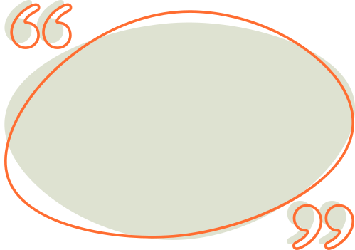



Đọc bài văn sau và thực hiện các yêu cầu nêu ở bên dưới:
a. Xác định các đoạn của bài văn
b. Nêu nội dung chính của từng đoạn
c. Tìm những chi tiết tả hoạt động của bác Tâm trong bài văn.

Slide 5




Bác Tâm, mẹ của Thư, đang chăm chú làm việc. Bác đi một đôi găng tay bằng vải rất dày. Vì thế, tay bác y như tay một người khổng lồ. Bác đội nón, khăn trùm gần kín mặt, chỉ để hở mỗi cái mũi và đôi mắt. Tay phải bác cầm một chiếc búa. Tay trái bác xếp rất khéo những viên đá bọc nhựa đường đen nhánh vào chỗ trũng. Bác đập búa đều đều xuống những viên đá để chúng ken chắc vào nhau. Hai tay bác đưa lên hạ xuống nhịp nhàng. Dường như bác đang làm một việc gì đấy rất nhẹ nhàng chứ không phải là công việc vá đường vất vả kia. Chỉ có mảnh áo ướt đẫm mồ hôi ở lưng bác là cứ loang ra mãi.

Slide 6
Mảnh đường hình nhữ nhật đen nhánh hiện lên, thay thế cho cái ổ gà quái ác lúc trước. Thư say sưa ngắm miếng vá hình chữ nhật, thơm mùi nhựa đường hăng hắc ấy, rồi ôm cổ mẹ:
- Đẹp quá! Mẹ vá đường cũng khéo như vá áo ấy!
Bác Tâm đứng lên, vươn vai mấy cái liền. Bác nhéo mắt nhìn mặt đường. Nắng chói chang. Một nụ cười làm rạng rỡ khuôn mặt bác.
Theo Nguyễn Thị Xuyến

Slide 7





Tả bác Tâm đang vá đường.
Bác Tâm … loang ra mãi.
Tả kết quả lao động của bác Tâm.
Mảng đường … vá áo ấy.
Bác Tâm đứng lên … khuôn mặt bác.
Tả bác Tâm đứng trước mảng đường đã vá xong.

Slide 8
Chi tiết tả hoạt động của bác Tâm trong bài văn:
Tay phải cầm búa, tay trái xếp rất khéo những viên đá bọc nhựa đường đen nhánh
Bác đập búa đều đều xuống những viên đá, hai tay đưa lên hạ xuống nhịp nhàng.
Bác đứng lên, vươn vai mấy cái liền.

Slide 9

Viết một đoạn văn tả hoạt động của một người mà em yêu mến.

Slide 10


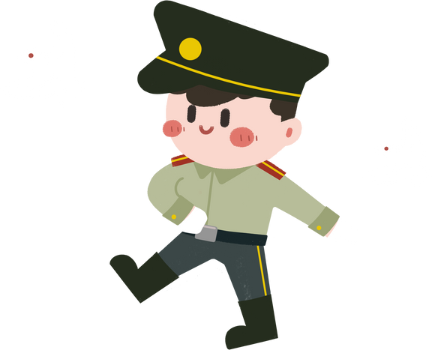



Slide 11



Gợi ý
Người em định tả là ai?
Người đó có động tác, cử chỉ, lời nói nào là tiêu biểu?
Tư thế của người đó lúc làm việc thế nào?
Người đó dùng dụng cụ để làm việc và dùng ra sao?
Em chú ý nhiều đến động tác nào của người đó?
Vì sao em chú ý nhiều đến động tác đó?

Slide 12




Notes:
Với những gợi ý như trên, các em có thời gian … phút để lập chương trình. Chúng ta bắt đầu viết nào!
Thời gian đã hết, cô mời 1 em xung phong đọc cho cả lớp cùng nghe. Các bạn khác nghe kĩ và nhận xét cho bài của bạn nhé!

Slide 13

Tả bố đang làm việc
Bố em làm kỹ sư cơ khí nên có rất nhiều công việc để làm. Lúc cả nhà đi nghỉ, bố nhẹ nhàng đến bên bàn học của em và cũng là bàn làm việc của bố. Bố bật đèn bàn học và nhẹ nhàng khởi động máy tính. Tiếng gõ máy tính vang lên lách cách nhưng nhẹ dần khi cả nhà đã đi ngủ.
Bố quay sang vẽ hay viết gì đó. Bố đứng dậy lấy mấy cuốn sách để xem. Bố nhíu mày suy nghĩ, em biết lúc đó chắc bố đang căng thẳng làm đầu bố thêm bạc. Khi xong việc bố đứng lên vươn vai mấy cái. Chắc bố mệt lắm, nhưng sáng hôm sau bố vẫn là người dậy sớm nhất. Em lo cho bố quá. Ước gì em có thể giúp bố.

Slide 14










Notes:
Các em than mến, bài học của lớp chúng mình đến đây là kết thúc. Bài học hôm nay đã giúp các em lập chương trình cụ thể cho buổi liên hoa văn nghệ chào mừng Ngày Nhà giáo Việt Nam 20/11. Để giúp các em hiểu rõ hơn, chúng ta sẽ lại gặp nhau trong tiết Lập chương trình hoạt động trang 32. Các em nhớ chuẩn bị bài nhé!

Slide 15




